Slide 1
A világ sarkából is elérhető könyvtár, a könyvtár sarkából is elérhető világ
Winkler Bea

Slide 2
Határtalan könyvtár
távolról is elérhető könyvtári szolgáltatások
a könyvtárból elérhető távoli szolgáltatások

Slide 3
Technológiai fejlődés
Számítógép
Internet
Mobil technológia
Közösségi hálózatok
AI – mesterséges intelligencia(MI)
IoT – dolgok internete
Big Data
Blockchain - blokklánc
VR – virtuális valóság
AR – kiterjesztett valóság

Slide 4
Távolról is elérhető könyvtár Könyvtárak az interneten, könyvtár 1.0, 2.0 …
„Klasszikus” távolról elérhető szolgáltatások, információk:
opac
honlapon elérhető információk
adatbázisok
e-könyvek, stb.
Azonnali üzenetküldők / chat

Slide 5
Ki használ chat alkalmazást?
„A lakosság közel kétharmada használ már okostelefont”
„13 éven felüliek 54 százaléka használ valamilyen csevegő programot (skype, gtalk).”
Forrás: Távközlési szolgáltatások használata a lakossági felhasználók körében 2017.
URL: http://nmhh.hu/dokumentum/194915/tavkozlesi_szolgaltatasok_lakossagi_hasznalata_2017.pdf
[Utolsó elérés: 2018.10.15]

Slide 6
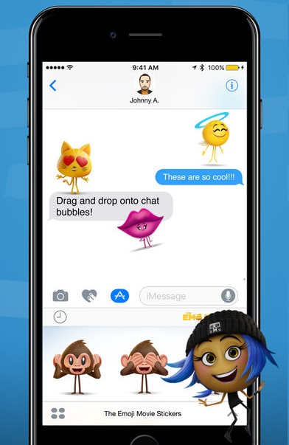
Chat a könyvtárossal
Azonnali kommunikáció
Helyhez és időhöz kötött
Két ember között
Honlapon üzenetküldés
Skype, Messenger stb.

Slide 7
A CHAT és a mesterséges intelligencia (MI)
Kommunikáció:
Élőszóban vagy írásban
Szükséges területek:
Írt vagy beszélt szöveg megértése
Válaszadás készsége
Írt vagy beszélt szöveg létrehozása

Slide 8
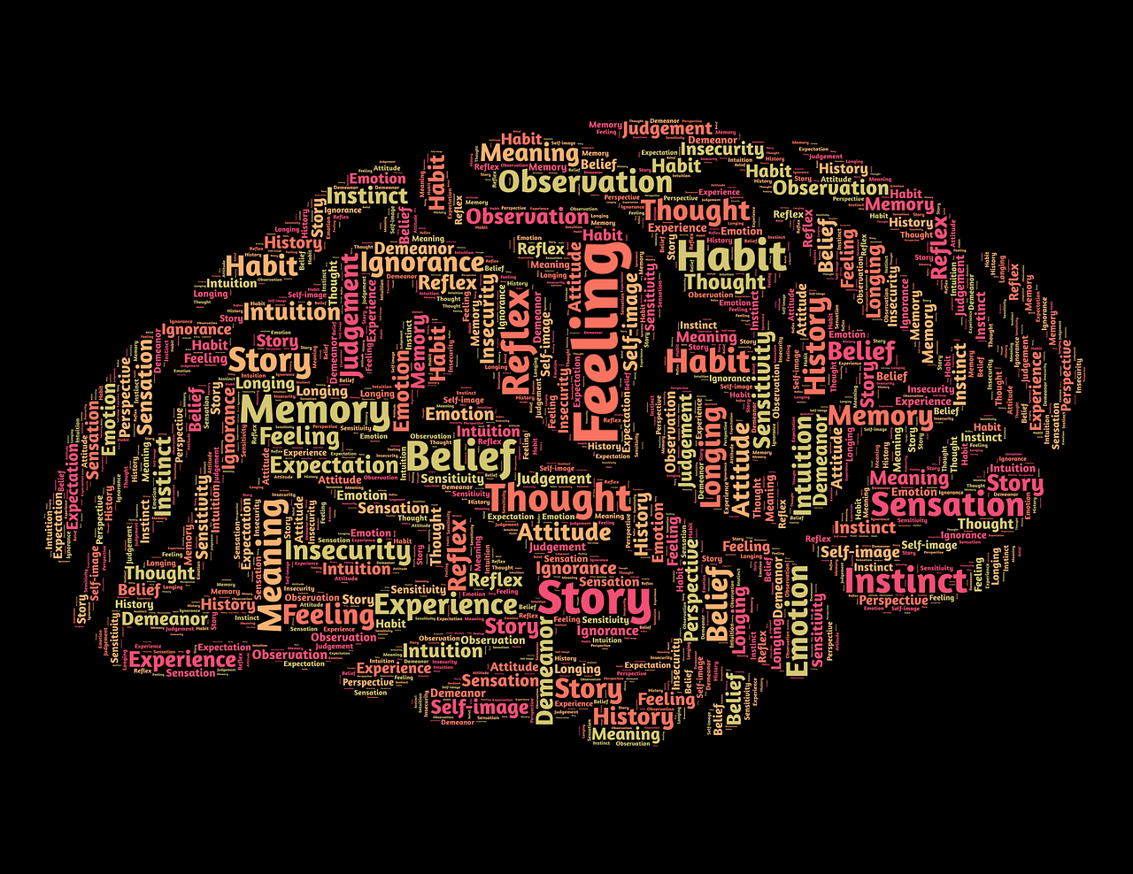
Chatbot
1966
2016
Megjelent Joseph Weizenbaum cikke ELIZA-ról a Communications of the ACM című lapban.
2016-ban az MIT Technology Review az átütő technológiák közé sorolta a chatbotot.

Slide 9
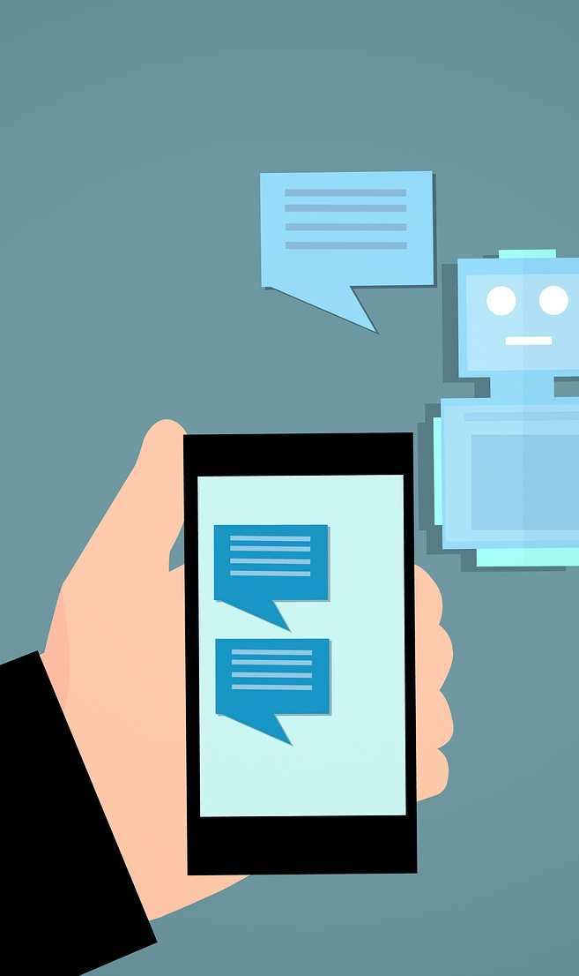
Gondolkodó Chatbot?
Szabály alapú chatbotok:
Előre meghatározott szabályok alapján működik
Nem tanul a működése közben
Ugyanarra a kérdésre mindig ugyanazt a választ adja
Mesterséges intelligencia alapú
Sok információt kap és tanul
Működés közben is változik a programozó beavatkozása nélkül

Slide 10
Chatbot a könyvtárban
TERÜLETEK
Előnyök
kihívások
- használati szabályok
- dokumentum keresés
- tájékoztatás
- Interaktyív GyIK
- 24/7 elérés
- párhozamos kiszolgálás több embernek, több platformon, több kérdésben
- gyorsabb informálódás
- delegálható kérdések
- személyzet
- fejlesztés
- infrastruktúra
- a „black box” kérdése
- a cél meghatározása

Slide 11
Chatbot – ember kommunikáció
Kutatások: beszélgetések elemzése, kérdőíves felmérések, interjúk stb.
Egy 2015-ben megjelent tanulmány szerint:
a bot hosszabb ideig, de rövidebb üzenetekkel kommunikál, mint ember egy másik emberrel¹
„ráadásul az emberi-chatbot kommunikációnak hiányzott az emberek közötti beszélgetésekben talált szókincs gazdagsága.” ¹
¹Hill J. – Ford W. R. – Farreras I. G.: Real conversations with artificial intelligence: A comparison between human–human
online conversations and human–chatbot conversations = Computers in Human Behavior 2015. 49. Évf. 245. P.

Slide 12
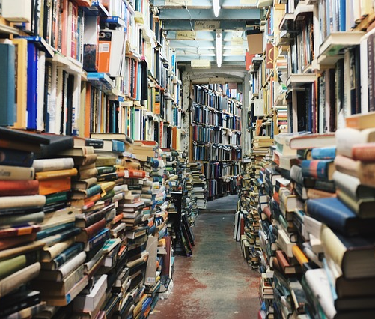
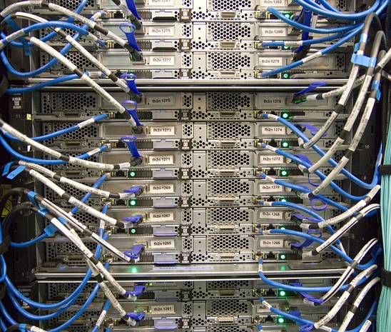
Jelen
Éljen a könyvtári chatbot!
vagy
Amit soha nem akarunk: könyvtári chatbot!
Fontos kérdések:
Ki? | Mikor? | Miért? | Hogyan?
Kiknek? |  | Milyen technikával?

Slide 13
A könyvtár sarkából elérhető világ
Számítógép – internet - keresőmotorok
„A keresőmotorok már hosszú utat tettek a könyvtárak hagyományos szerepének megismétlésében, hogy segítsenek megtalálni az alapvető információkat - fővárosokat, dátumokat stb.”
(The Robots are Coming? Libraries and Artificial Intelligence =URL: https://blogs.ifla.org/lpa/2018/07/24/the-robots-are-coming-libraries-and-artificial-intelligence/)

Slide 14
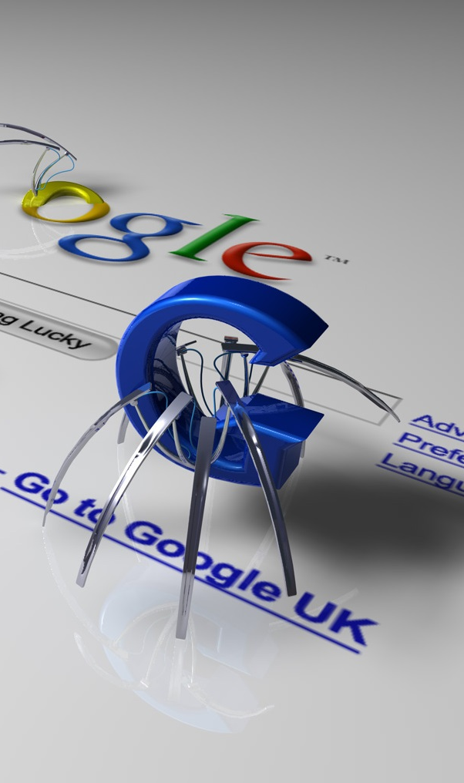
Keresőmotorok
Népszerűségük töretlen
Sokan használják (a könyvtárakból is)
Mesterséges intelligenciát használnak
Találati listák egyediek
Digitális lábnyomunk

Slide 15
A mesterséges intelligencia (MI)
Jó lenne ha a mesteréges intelligencia mindig elfogulatlan lenne és mindig igazat mondana.
Azonban
a rendszernek adott adatok nem elfogulatlanok, így az abból levont következtetések sem lehetnek azok
nem biztos, hogy tudjuk/értjük hogyan jutott egy bizonyos következtetésre

Slide 16
algoritmusok
„Valójában senki sem tudja, hogy a legfejlettebb algoritmusok hogyan csinálják, amit csinálnak.
Ez lehet a probléma.”
Will Knight
az MIT Technology Review szerkesztője

Slide 17
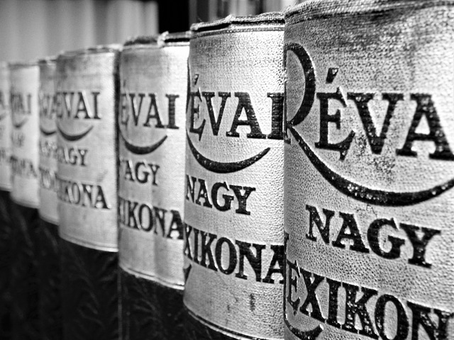
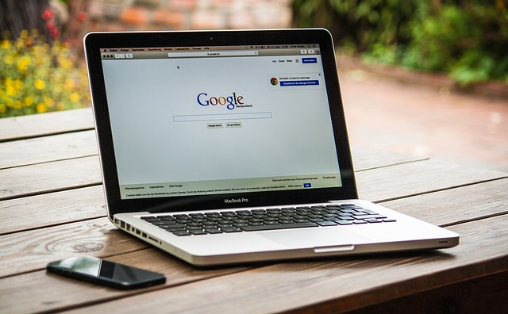
Információk - könyvtárak

Slide 18
Könyvtár szerepe
Az információk gyűjtése, szolgáltatása,
közvetítése, megőrzés mellett/helyett
a könyvtára kritikus gondolkodás
tanítójává kell hogy váljon.
Ugyanis, ha a kritikus gondolkodás eddig fontos volt, most kétszeresen az.

Slide 19
Könyvtárak ma, holnap és holnapután
Éljünk a technológia kínálta lehetőségekkel!
Automatizáljuk, amit lehet és érdemes, hogy legyen ideje a könyvtárosnak segíteni, beszélgetni és ott lenni, tényleg jelen lenni, ahol a használó van és igényli.
Notes:
területekre koncentrálhassuk.

